Slide 1
KUANTUM HESAPLAMA VE UYGULAMALARI
Hafta 12
Kuantum Makine Öğrenmesi I: ML Hatırlatma ve Veri Kodlama
Özellik haritası ve çekirdek fikri · QML taksonomisi · basis, açı, yoğun açı, genlik kodlaması · ZZ ve veri yeniden yükleme · veri yükleme darboğazı
Notes:
QML bloğunun ilk haftası. Mesaj: kuantum model ne kadar iyi olursa olsun, veri önce bir kuantum durumuna dönüştürülmeli; bu dönüşümün kübit, derinlik ve bilgi kaybı açısından bedeli var. Haftanın sonunda öğrenciler dört kodlamayı yazmış, Bloch küresinde veri bulutlarını görmüş ve 13. haftadaki çekirdeklerin temeli olan benzerlik matrisini çıkarmış olacak.

Slide 2
Bu haftanın planı
1. saat
2. saat
3. saat
Teori
Çözümlü örnekler
Lab (Colab)
ML hatırlatma
Özellik haritası, çekirdek
QML taksonomisi, iş akışı
Basis ve açı kodlaması
Ölçekleme, PCA
Yoğun açı, genlik
Derinlik maliyeti
ZZ, yeniden yükleme
Benzerlik matrisi
Veri yükleme darboğazı
4 kodlama fonksiyonu
Statevector kontrolleri
Bloch nokta bulutları
Benzerlik ısı haritaları
8 alıştırma
Kuantum Hesaplama ve Uygulamaları · Hafta 12
2
Notes:
Üç saatin akışı. İlk saatin ilk 20 dakikası ML hatırlatma; ML dersi almış bir sınıfta bunu kısaltabilirsiniz ama özellik haritası ve çekirdek slaytlarını mutlaka anlatın, çünkü 13. hafta tamamen bunun üzerine kurulu.

Slide 3
Öğrenme hedefleri
Gözetimli öğrenme kavramlarını kısa ve doğru açıklamak
Özellik haritası φ(x) ve çekirdek k(x, x') fikri
QML taksonomisi (CC/CQ/QC/QQ) ve iş akışı
Dört kodlamayı elle hesaplamak, Qiskit ile doğrulamak
Kübit, derinlik, ifade gücü, yükleme maliyeti karşılaştırması
[0, π] ölçekleme ve PCA; veri sızıntısından kaçınmak
Benzerlik |⟨ψ(x)|ψ(x')⟩|² ısı haritasını yorumlamak
Veri yükleme darboğazını tartışmak
Her kodlama için üç soru
1. Kaç kübit?
d özellik → n kübit
2. Ne kadar derin?
Kapı sayısı, CNOT sayısı
3. Ne kaybolur?
Ölçek, yakınlık, faz bilgisi…
Kuantum Hesaplama ve Uygulamaları · Hafta 12
3
Notes:
Hedefleri okuyun ve özellikle 4 ve 5'i vurgulayın: her kodlamayı elle hesaplayabilmek ve maliyetini söyleyebilmek. Sağdaki kart haftanın üç sorusunu veriyor; her kodlamada bu üç soruya döneceğiz.

Slide 4
01
Makine öğrenmesi hatırlatma
Özellik, etiket, eğitim/test, kayıp, doğrusal ayrılabilirlik, özellik haritası
Notes:
Kısa ama net. Amaç ortak notasyon: X, y, f(x; θ), L, φ(x), k(x, x').

Slide 5
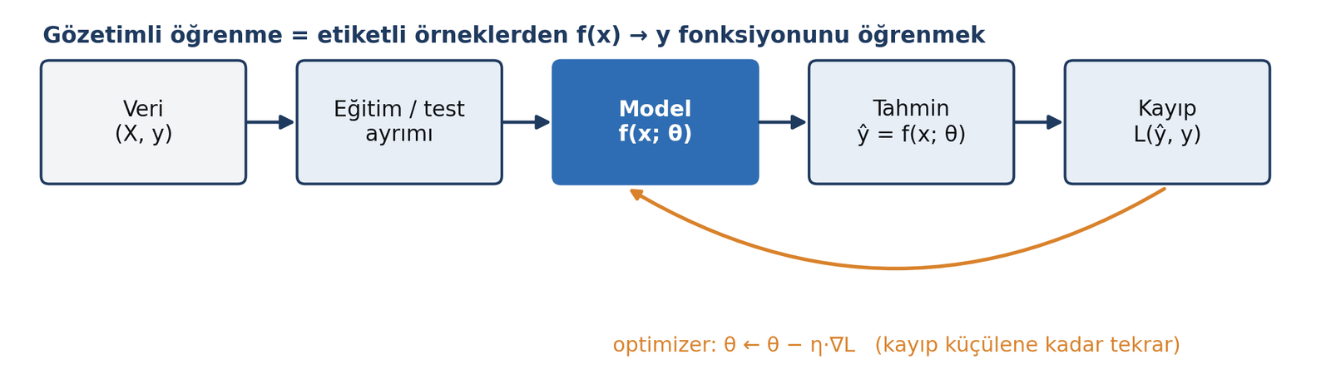
Gözetimli öğrenme: etiketli örneklerden f(x) → y
Kavram | Notasyon | Kodda
Özellik matrisi | X ∈ ℝ^(N×d) | X.shape == (200, 2)
Etiket | y ∈ {0, 1}^N | y.shape == (200,)
Model / tahmin | ŷ = f(x; θ) | clf.fit(X, y); clf.predict(X)
Kuantum Hesaplama ve Uygulamaları · Hafta 12
5
Notes:
Model = parametreleri dışarıdan ayarlanan bir fonksiyon. 11. haftadaki VQE/QAOA döngüsüyle aynı şema; tek fark, artık bir veri kümesi ve etiketler var. Turuncu ok optimizer'ın geri besleme döngüsü.

Slide 6
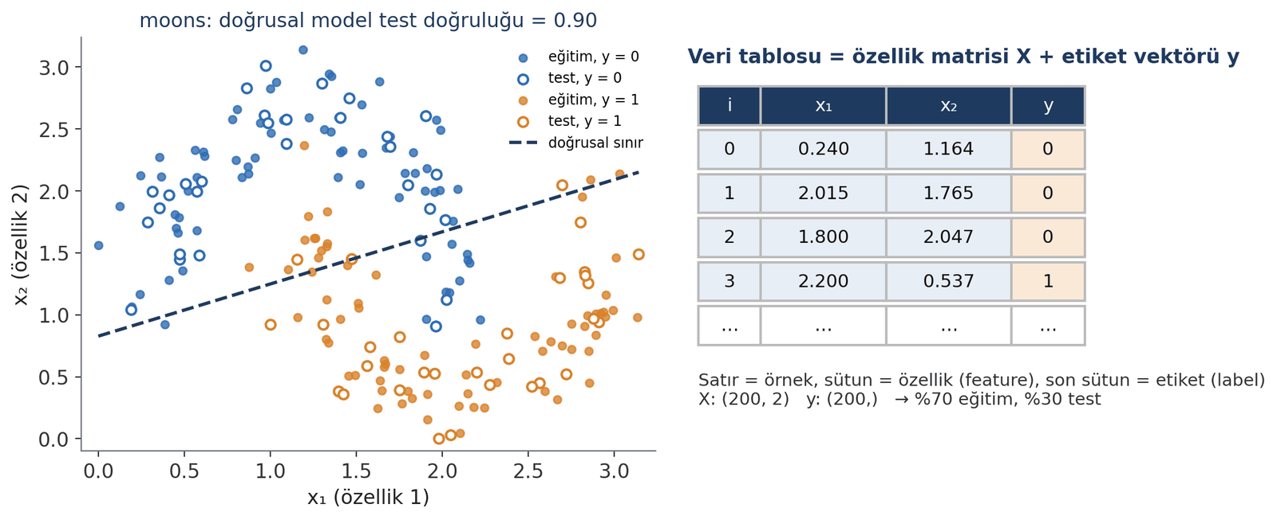
Özellik, etiket ve eğitim/test ayrımı
Eğitim / test
Model eğitimle öğrenir,
başarı görmediği testle ölçülür.
Birim test benzetmesi: testlere göre ezberletmek işe yaramaz.
Veri sızıntısı
Min–max ve PCA sadece eğitimden fit edilir, teste aynen uygulanır.
Test min/max'ı kullanmak = testten bilgi sızdırmak.
Kuantum Hesaplama ve Uygulamaları · Hafta 12
6
Notes:
Moons verisi: dolu noktalar eğitim, boş noktalar test. Doğrusal model %90 test doğruluğu verir ama ay kıvrımlarını izleyemez. Veri sızıntısı kartını vurgulayın: ölçekleme ve PCA yalnızca eğitimden öğrenilir; lab Alıştırma 7 bunu test ediyor.

Slide 7
Çözümlü Örnek 1 · Kayıp ve doğruluk
Soru
p = P(y=1) = [0.9, 0.2, 0.6, 0.4], y = [1, 0, 1, 0]. Doğruluk (eşik 0.5) ve çapraz entropi?
from sklearn.metrics import (
log_loss, accuracy_score)
p = np.array([0.9, 0.2, 0.6, 0.4])
y = np.array([1, 0, 1, 0])
accuracy_score(y, p >= 0.5)
# 1.0
log_loss(y, p)
# 0.3375
1. ŷ = [1, 0, 1, 0] → hepsi doğru → doğruluk 1.0
2. Doğru sınıfa verilen olasılıklar:
  [0.9, 0.8, 0.6, 0.6]
  L = −¼(ln 0.9 + ln 0.8 + 2 ln 0.6) ≈ 0.338
3. Doğruluk mükemmel, kayıp sıfır değil: model 0.6'da emin değil.
Cevap: Doğruluk 1.0, L ≈ 0.338
Kuantum Hesaplama ve Uygulamaları · Hafta 12
7
Notes:
Kuantum modellerde çıktı ⟨Z⟩ ∈ [−1, 1]; p = (1 − ⟨Z⟩)/2 ile olasılığa çevrilir. Bunu 14. haftada tekrar kullanacağız.

Slide 8
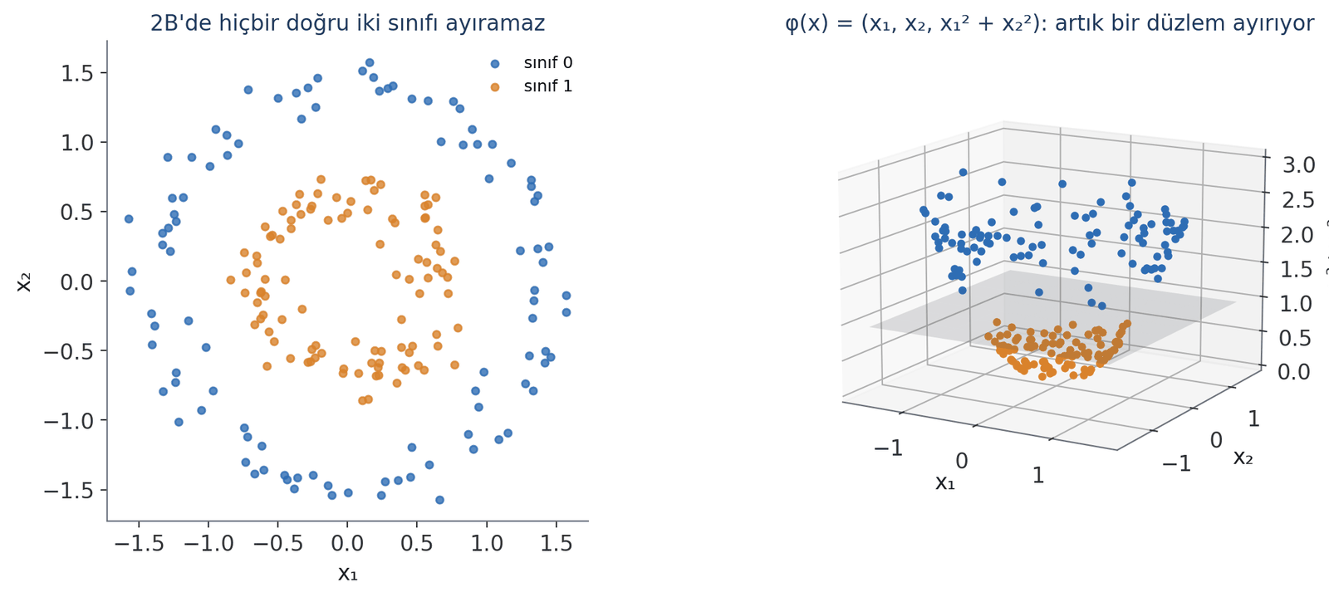
Doğrusal ayrılabilirlik ve özellik haritası φ(x)
Kuantum kodlama bir özellik haritasıdır: φ(x) = |ψ(x)⟩ = U(x)|0…0⟩ → 4 kübit = 16 boyut, 10 kübit = 1024 boyut
Kuantum Hesaplama ve Uygulamaları · Hafta 12
8
Notes:
Çember verisinde hiçbir doğru işe yaramaz. Merkeze uzaklığın karesini üçüncü koordinat olarak eklersek yatay bir düzlem ayırır. Kuantum kodlamanın da tam olarak bir φ olduğunu söyleyin: x → |ψ(x)⟩, 2ⁿ boyutlu bir vektör.

Slide 9
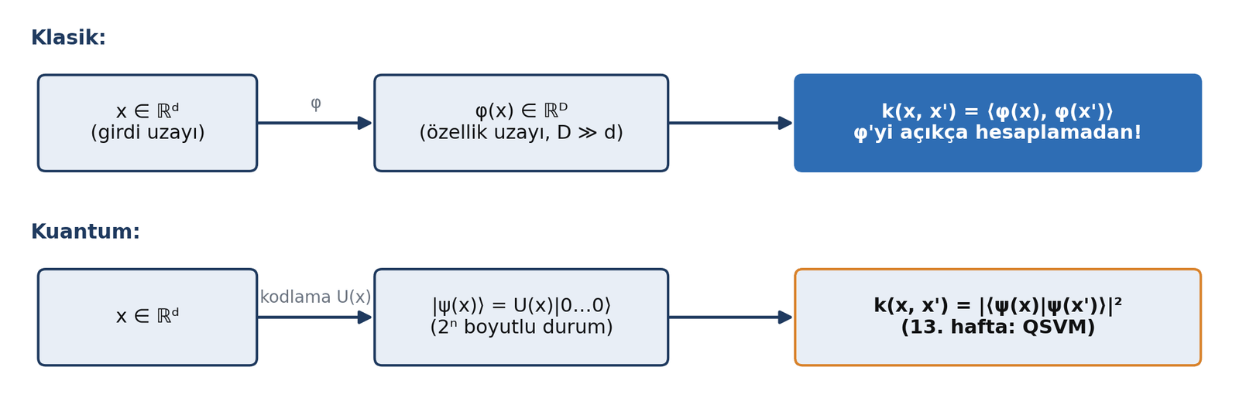
Çekirdek hilesi: φ'yi hesaplamadan iç çarpım
k(x, x') = ⟨φ(x), φ(x')⟩
k(x, x') = |⟨ψ(x)|ψ(x')⟩|²
Kuantum Hesaplama ve Uygulamaları · Hafta 12
9
Notes:
SVM gibi algoritmalar sadece iç çarpımlara ihtiyaç duyar. Kuantum tarafında iç çarpımın karşılığı sadakat. Bu slayt 13. haftanın fragmanı; 'bu matrisi bugün çizeceğiz, gelecek hafta SVM'e vereceğiz' deyin.

Slide 10
Çözümlü Örnek 2 · Özellik haritası ve çekirdek hilesi
Soru
x = (1, 2), x' = (3, 1): k = (x·x')² doğrudan ve φ(x) = (x₁², √2·x₁x₂, x₂²) ile.
x = np.array([1, 2])
xp = np.array([3, 1])
phi = lambda v: np.array(
[v[0]**2,
np.sqrt(2)*v[0]*v[1],
v[1]**2])
(x @ xp)**2 # 25
phi(x) @ phi(xp) # 25.0
1. Doğrudan: x·x' = 3 + 2 = 5
  k = 5² = 25
  φ(x) = (1, 2√2, 4), φ(x') = (9, 3√2, 1)
  ⟨φ(x), φ(x')⟩ = 9 + 12 + 4 = 25
2. Aynı sonuç, ama doğrudan yol 2 boyutta hesapladı.
Cevap: k = 25 (iki yoldan)
Kuantum Hesaplama ve Uygulamaları · Hafta 12
10
Notes:
Yüksek dereceli polinomlarda ve RBF'de fark çok büyür; RBF'de φ sonsuz boyutludur.

Slide 11
02
Kuantum makine öğrenmesi nedir?
Taksonomi, iş akışı ve gerçekçi beklentiler
Notes:
Beklenti yönetimi bu bölümün asıl amacı.

Slide 12
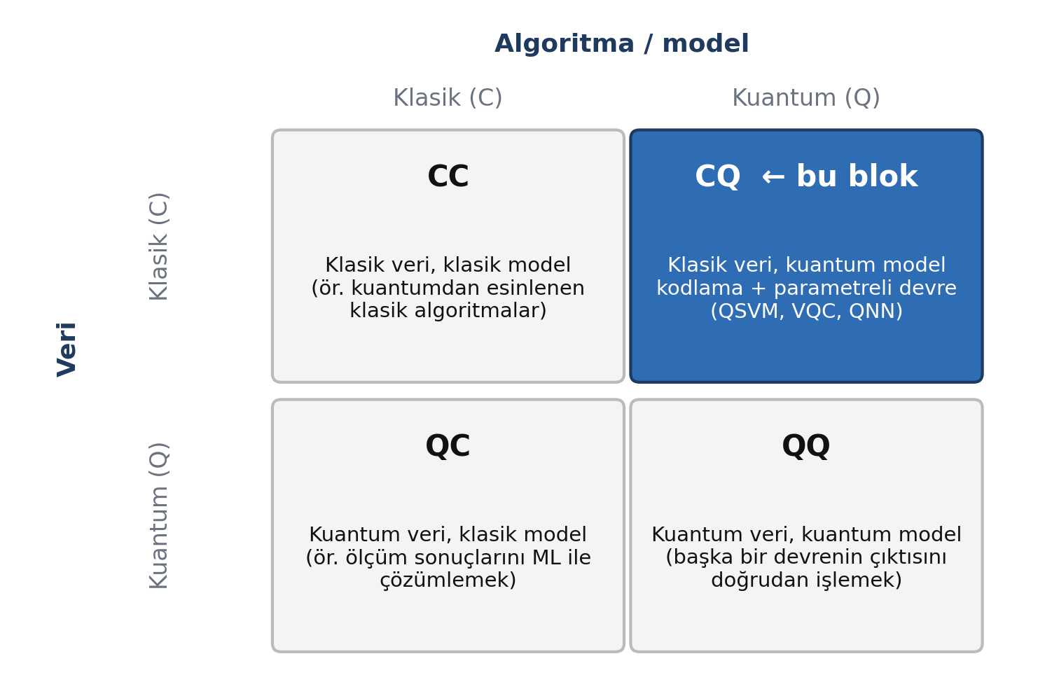
QML taksonomisi: veri ve model klasik mi, kuantum mu?
Tür | Örnek | Bu derste
CC | Kuantumdan esinlenen klasik yöntemler | Karşılaştırma (15)
CQ | Klasik veri → QSVM, VQC, QNN | 12–15. haftalar
QC | Ölçüm sonuçlarını ML ile çözümleme | Kapsam dışı
QQ | Kuantum durumu doğrudan işleme | 15. hafta tartışma
CQ'nun kaçınılmaz ilk adımı: klasik veriyi kuantum durumuna kodlamak (bu hafta).
Kuantum Hesaplama ve Uygulamaları · Hafta 12
12
Notes:
İki soru: veri nereden geliyor, model nerede çalışıyor? Bu blok CQ: CSV'deki veri + kuantum devre. QQ'da kodlama problemi yok, bu yüzden avantaj umudu orada daha güçlü.

Slide 13
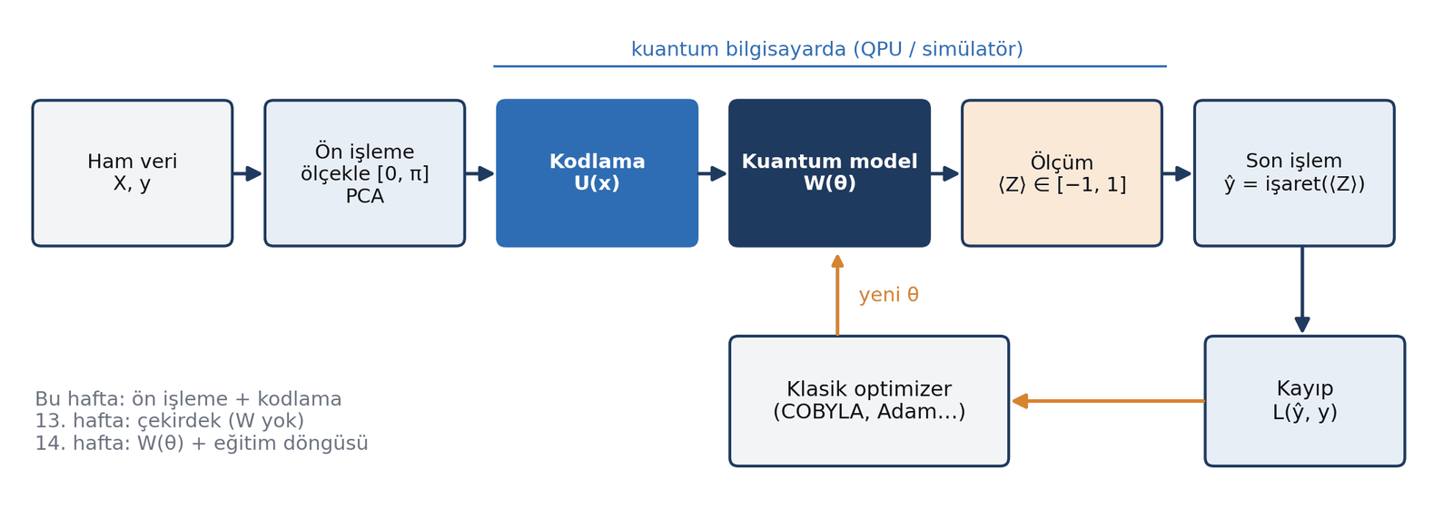
QML iş akışı: bloğun haritası
Hafta | Odak
12 | Ön işleme + kodlama U(x)
13 | Çekirdek |⟨ψ(x)|ψ(x')⟩|² → SVM (W yok)
14 | W(θ), ölçüm, kayıp, optimizer (VQC, QNN)
Kuantum Hesaplama ve Uygulamaları · Hafta 12
13
Notes:
Bu diyagramı dört hafta boyunca harita olarak kullanacağız. Bu hafta ilk iki kutu (ön işleme + kodlama). 13. haftada W yok, çekirdek var. 14. haftada W(θ) ve eğitim döngüsü.

Slide 14
Gerçekçi beklentiler
Yapabilir
Küçük veride (onlarca–yüzlerce örnek) klasik modellerle karşılaştırılabilir doğruluk
Yeni model aileleri ve çekirdekler üzerine araştırma
Kuantum yazılım yığınını uçtan uca öğrenmek
Henüz gösterilemedi
Gerçek klasik veride iyi ayarlanmış klasik modellere karşı genel ve pratik üstünlük
Avantaj sonuçları çoğunlukla özel kurgulanmış problemler ya da veri erişim varsayımları içerir
Pratik kısıtlar
Az kübit, gürültü
Shot hatası ~1/√S
Her örnek için devre yeniden çalışır
Veri yükleme maliyeti
Tutumumuz: mühendislik merakı + her zaman klasik bir temel model (baseline) ile karşılaştırma.
Kuantum Hesaplama ve Uygulamaları · Hafta 12
14
Notes:
Abartılı iddialara karşı dikkatli olun. Bu slaytı dönem boyunca referans verin. Özellikle 'henüz gösterilemedi' kartı: gerçek dünya klasik verisinde iyi ayarlanmış klasik modellere karşı genel bir üstünlük gösterilmiş değil.

Slide 15
03
Veri kodlama: basis ve açı
x → |ψ(x)⟩: serileştirme gibi düşünün
Notes:
Kodlama = kuantum bilgisayarın tek veri tipine (durum vektörü) serileştirme.

Slide 16
Kodlama: genel çerçeve ve karşılaştırma ölçütleri
|ψ(x)⟩ = U(x) |0…0⟩
Kodlama | Fikir | Lab
Basis | Bit dizisi → baz durumu | encode_basis
Açı | Özellik → Ry açısı | encode_angle
Yoğun açı | 2 özellik → Ry + Rz | encode_dense_angle
Genlik | Normalize vektör → genlikler | encode_amplitude
ZZ | Faz + özellik çarpımları | önizleme
Yeniden yükleme | x'i L kez yükle | önizleme
Ölçüt | Soru
Kübit sayısı | d özellik için kaç kübit?
Devre derinliği | Kaç katman, kaç CNOT?
İfade gücü | Özellik uzayı ne kadar zengin? Dolanıklık?
Yükleme maliyeti | Ne kadar klasik ön hesap?
Kuantum Hesaplama ve Uygulamaları · Hafta 12
16
Notes:
Dört ölçütü tanıtın, sonra her kodlamada bu ölçütlere döneceğiz. Kodlama genellikle eğitilmez, sabittir; eğitilen kısım ondan sonra gelen W(θ).

Slide 17
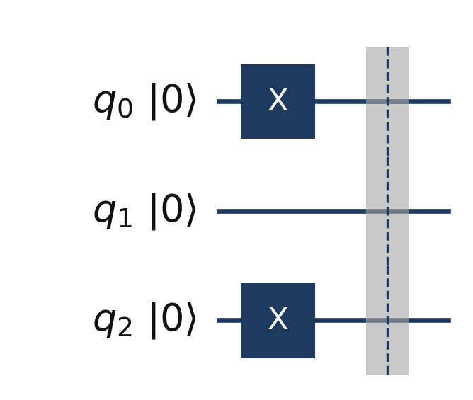
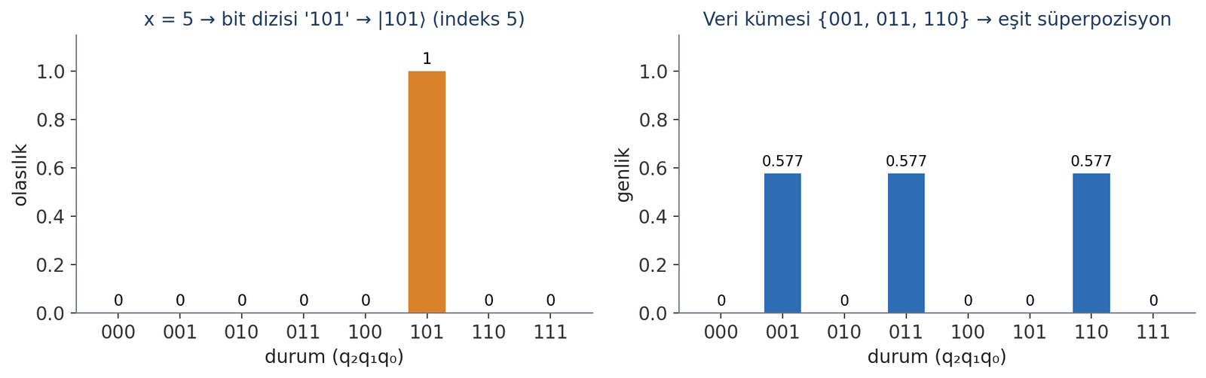
Basis kodlaması: bit dizisi → |bit dizisi⟩
def encode_basis(bits): # '101' -> |101⟩
qc = QuantumCircuit(len(bits))
for i, b in enumerate(reversed(bits)):
if b == "1": qc.x(i)
return qc
Dikkat
7 = 0111 ile 8 = 1000 dik durumlar: benzerlik 0.
Yakınlık bilgisi korunmaz; b bit hassasiyet → özellik başına b kübit.
Kuantum Hesaplama ve Uygulamaları · Hafta 12
17
Notes:
Bit 1 ise X. Qiskit sırası: en sağdaki bit q0. Sağdaki grafik bir veri kümesinin eşit süperpozisyonu; bunu hazırlamak genelde ucuz değil. Basis kodlamasında iki farklı örneğin benzerliği hep 0, bu yüzden ML'de nadiren tek başına kullanılır.

Slide 18
Çözümlü Örnek 3 · Tamsayının basis kodlaması
Soru
x = 5'i 3 kübitle basis kodlayın. Hangi kübitlere X? Durum vektöründe hangi indeks 1?
1. 5 = 4 + 1 → '101'
2. Qiskit sırası q₂q₁q₀ = 1 0 1 → X: q₀ ve q₂
  |ψ⟩ = |1⟩ ⊗ |0⟩ ⊗ |1⟩ = |101⟩
3. 8 elemanlı vektörde yalnızca indeks 5 = 1; ölçüm hep '101'.
Statevector(encode_basis("101"))
.data.real
# [0 0 0 0 0 1 0 0]
Cevap: X(q₀), X(q₂); [0,0,0,0,0,1,0,0]
Kuantum Hesaplama ve Uygulamaları · Hafta 12
18
Notes:
Bit sırası kuralını (2. hafta) bir kez daha hatırlatın.

Slide 19
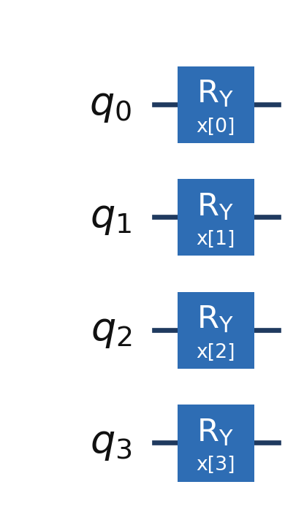
Açı kodlaması: her özellik bir dönüş açısı
Ry(x)|0⟩ = [cos(x/2), sin(x/2)]
|ψ(x)⟩ = Ry(x₃)|0⟩ ⊗ Ry(x₂)|0⟩ ⊗ Ry(x₁)|0⟩ ⊗ Ry(x₀)|0⟩
• d özellik → d kübit
• Derinlik 1, CNOT yok
• Çarpım durumu (dolanıklık yok)
• Açı = özellik değeri: ön hesap yok
def encode_angle(x):
qc = QuantumCircuit(len(x))
for i, xi in enumerate(x):
qc.ry(xi, i)
return qc
Kuantum Hesaplama ve Uygulamaları · Hafta 12
19
Notes:
Ry(x)|0⟩ = [cos(x/2), sin(x/2)]. d özellik → d kübit, derinlik 1, CNOT yok. Toplam durum tek kübit durumlarının tensör çarpımı: dolanıklık yok.

Slide 20
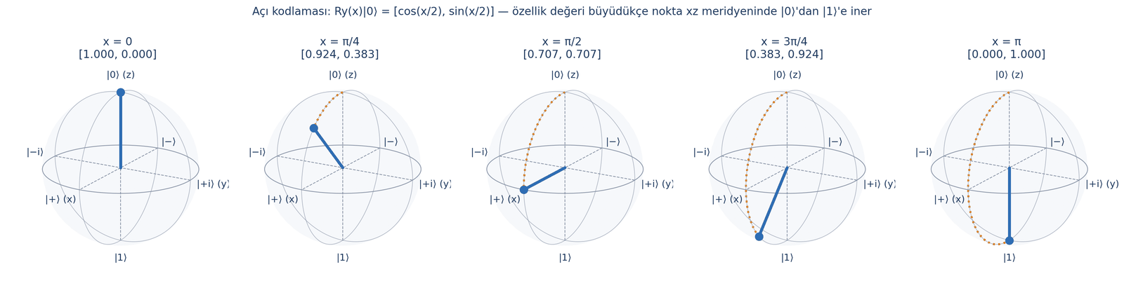
Ry(x) Bloch küresinde tek tek
x | 0 | π/4 | π/2 | 3π/4 | π
Durum | |0⟩ | [0.924, 0.383] | |+⟩ | [0.383, 0.924] | |1⟩
P(1) = sin²(x/2) | 0 | 0.146 | 0.5 | 0.854 | 1
⟨Z⟩ = cos x | 1 | 0.707 | 0 | −0.707 | −1
Kuantum Hesaplama ve Uygulamaları · Hafta 12
20
Notes:
Kapı konularında olduğu gibi her değeri tek tek gösteriyoruz. x arttıkça nokta xz meridyeni boyunca kuzeyden güneye iner. Bloch koordinatı (sin x, 0, cos x); ⟨Z⟩ = cos x, P(1) = sin²(x/2).

Slide 21
Çözümlü Örnek 4 · Tek kübit açı kodlaması
Soru
x = π/2 ve x = 2π/3 için durum, P(1) ve ⟨Z⟩?
for v in [np.pi/2, 2*np.pi/3]:
sv = Statevector(
encode_angle([v])).data
print(sv.real,
abs(sv[1])**2)
# [0.707 0.707] 0.5
# [0.5 0.866] 0.75
1. x = π/2: x/2 = π/4
  |ψ⟩ = [0.707, 0.707] = |+⟩ P(1) = 0.5 ⟨Z⟩ = 0
2. x = 2π/3: x/2 = π/3
  |ψ⟩ = [0.5, 0.866] P(1) = 0.75 ⟨Z⟩ = −0.5
3. Kontrol: cos(2π/3) = −0.5 ✓ ([0, π]'de monoton)
Cevap: |+⟩; [0.5, 0.866]
Kuantum Hesaplama ve Uygulamaları · Hafta 12
21
Notes:
Öğrencilere 2 dakika verin.

Slide 22
Çözümlü Örnek 5 · İki özellikli açı kodlaması
Soru
x = (π/2, π/3) → 2 kübit. Durum vektörü ve olasılıklar?
x = np.array([np.pi/2, np.pi/3])
c = lambda t: [np.cos(t/2),
np.sin(t/2)]
elle = np.kron(c(x[1]), c(x[0]))
qk = Statevector(
encode_angle(x)).data
np.allclose(elle, qk) # True
1. q₀ = [0.707, 0.707], q₁ = [cos(π/6), sin(π/6)] = [0.866, 0.5]
2. Qiskit sırası: |ψ⟩ = q₁ ⊗ q₀
  |ψ⟩ = [0.612, 0.612, 0.354, 0.354]
  P(00) = P(01) = 0.375 P(10) = P(11) = 0.125
3. Kübitler bağımsız: P(q₁ = 1) = 0.25 = sin²(π/6) ✓
Cevap: [0.612, 0.612, 0.354, 0.354]
Kuantum Hesaplama ve Uygulamaları · Hafta 12
22
Notes:
np.kron sırasına dikkat: kron(q1, q0). Lab Alıştırma 1 tam olarak bu.

Slide 23
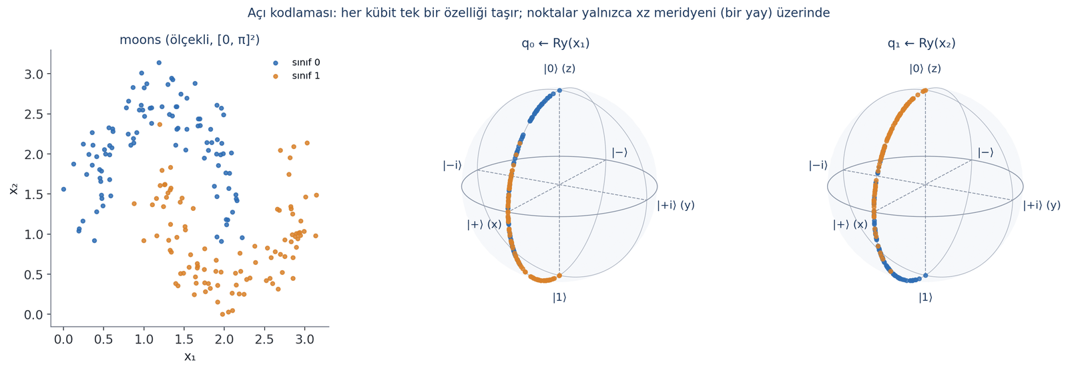
Moons verisi: iki kübit, iki nokta bulutu
Her kübit tek bir yay (xz meridyeni) kullanır → bilgi, iki kübitin ortak 4 boyutlu durumunda birleşir.
Kuantum Hesaplama ve Uygulamaları · Hafta 12
23
Notes:
200 örnek, mavi sınıf 0, turuncu sınıf 1. Her kübit sadece kendi özelliğini gördüğü için noktalar tek bir yay üzerinde. q1'de sınıflar kuzey/güney olarak kısmen ayrılıyor, q0'da iç içe. Tek kübitin Bloch küresi çok kübitli durumun sadece gölgesi.

Slide 24
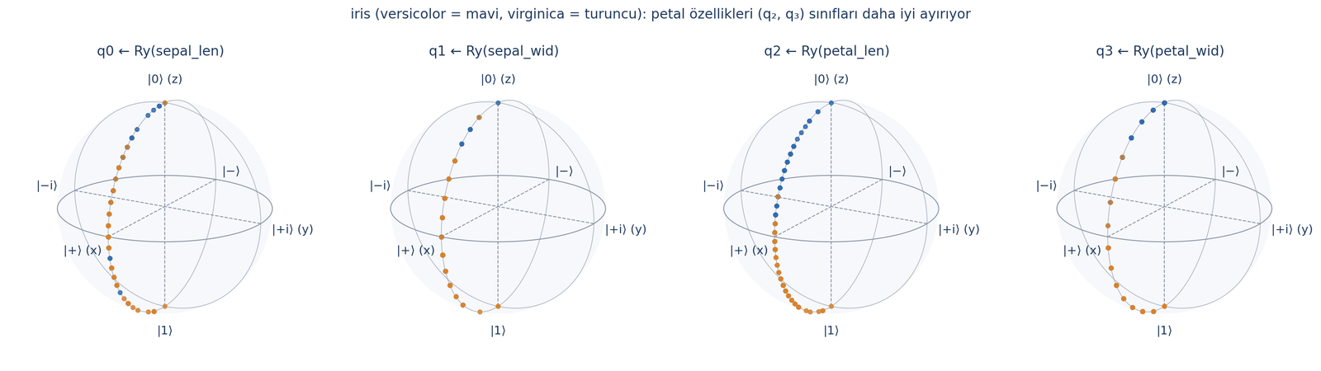
Iris: 4 özellik → 4 kübit
Artılar | Eksiler
Derinlik 1, CNOT yok → gürültüye dayanıklı | Özellik başına 1 kübit (64 piksel → 64 kübit)
Yakın değerler → yakın durumlar | Çarpım durumu: klasik olarak kolay simüle edilir
Ön hesap yok | Açı periyodik → ölçekleme şart
Kuantum Hesaplama ve Uygulamaları · Hafta 12
24
Notes:
Petal özellikleri (q2, q3) sınıfları çok daha iyi ayırıyor. Bu görselleştirme bir özellik seçimi aracı olarak da kullanılabilir: sınıfları ayırmayan bir özelliğe kübit harcamak israf.

Slide 25
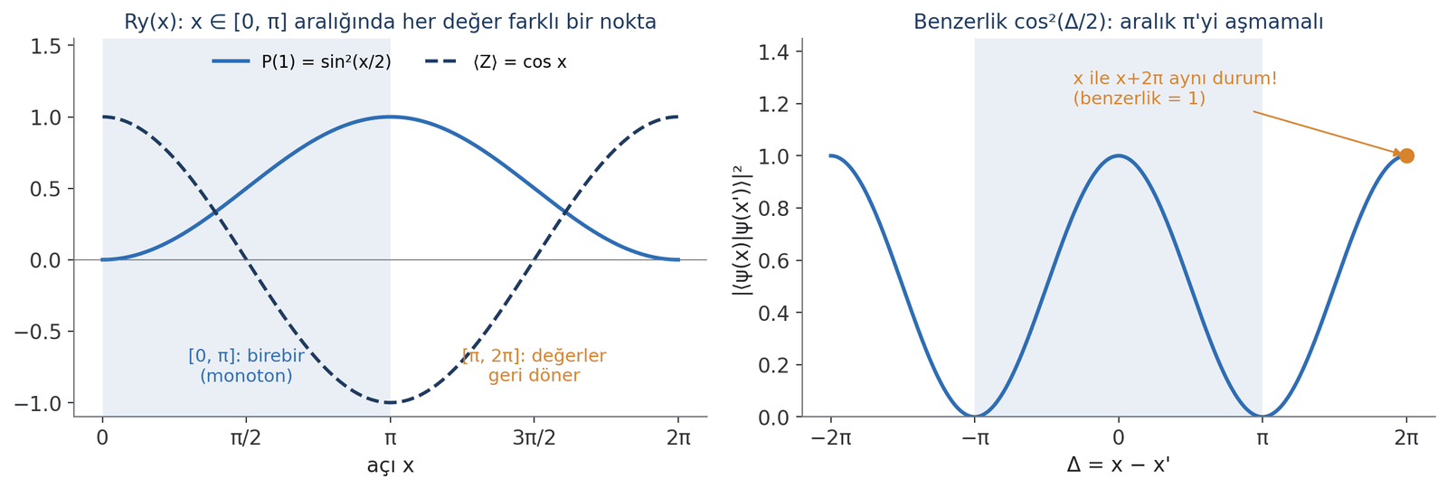
Neden [0, π] aralığı?
Birebir + tam kapsama
0 → |0⟩, π → |1⟩: en küçük ve en büyük değer dik durumlara gider.
Yaygın hata
Iris petal uzunluğu (3–7 cm) doğrudan açı: 6.3 cm ≈ 361° ≈ 0 cm gibi!
Kuantum Hesaplama ve Uygulamaları · Hafta 12
25
Notes:
Ry periyodik; aralık kontrol edilmezse farklı değerler aynı duruma gider. [0, π]'de P(1) ve ⟨Z⟩ monoton, uçlar dik durumlara gider. Sağdaki grafik iki tek kübit durumunun benzerliği: fark π'yi aşarsa benzerlik yeniden artar.

Slide 26
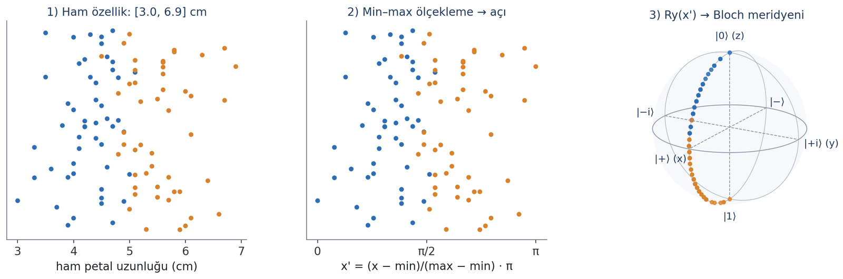
Özellik → açı eşlemesi (min–max)
x' = (x − min) / (max − min) · π
scaler = MinMaxScaler((0, np.pi)).fit(X_train)
A_test = np.clip(scaler.transform(X_test), 0, np.pi)
Kuantum Hesaplama ve Uygulamaları · Hafta 12
26
Notes:
Üç adım: ham özellik, min–max ile [0, π], Ry ile meridyene. min ve max eğitimden; test değerleri np.clip ile kırpılır.

Slide 27
Çözümlü Örnek 6 · Ham değerden açıya ve olasılığa
Soru
Petal uzunluğu eğitimde [3.0, 6.9] cm. 4.7 cm'nin açısı, durumu, P(1)? Testteki 7.2 cm?
lo, hi = 3.0, 6.9
to_angle = lambda v: np.clip(
(v - lo)/(hi - lo)*np.pi,
0, np.pi)
a = to_angle(4.7)
a, np.sin(a/2)**2
# (1.369, 0.400)
to_angle(7.2) # 3.1416
  x' = (4.7 − 3.0)/3.9 · π ≈ 1.369 rad (78.5°)
  |ψ⟩ = [cos 0.685, sin 0.685] ≈ [0.775, 0.632]
  P(1) ≈ 0.400 ⟨Z⟩ ≈ 0.200
1. 7.2 cm → 1.077π > π → np.clip ile π (|1⟩)
Cevap: 1.369 rad; P(1) ≈ 0.40; 7.2 → π
Kuantum Hesaplama ve Uygulamaları · Hafta 12
27
Notes:
Kırpma olmasaydı 1.077π, 0.92π gibi davranırdı: büyük değer daha küçük bir değer gibi görünürdü.

Slide 28
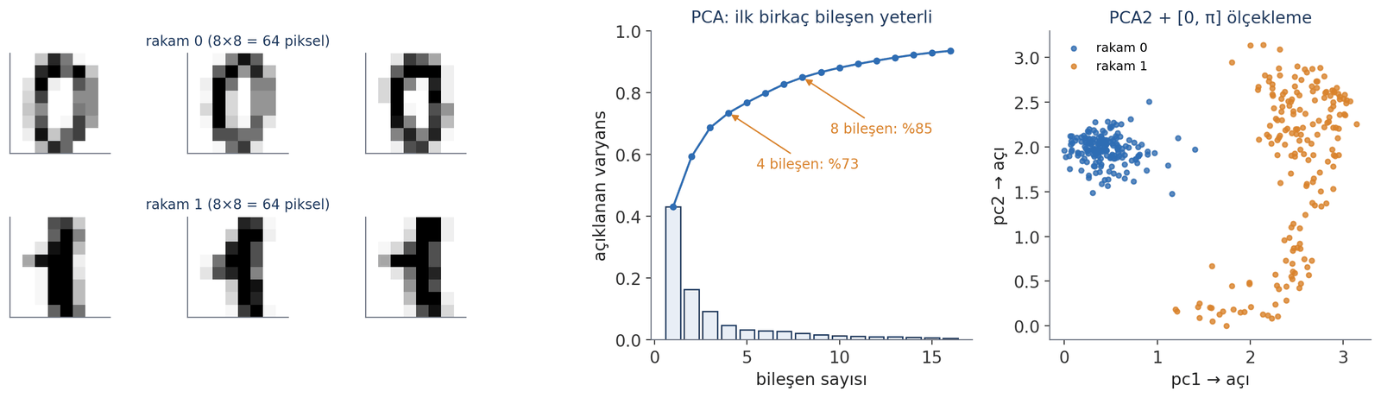
PCA ile boyut indirgeme: digits 64 → 4 / 8
Veri | Ön işleme | Açı | Genlik
digits 0/1 | PCA → 4, [0, π] | 4 kübit | 2 kübit
digits 0/1 | PCA → 8, [0, π] | 8 kübit | 3 kübit
digits 0/1 | PCA yok | 64 kübit ✗ | 6 kübit (derin)
Kuantum Hesaplama ve Uygulamaları · Hafta 12
28
Notes:
64 piksel açı kodlamasıyla 64 kübit demek, statevector'da 2^64: olanaksız. PCA ile 4 bileşen varyansın ~%73'ünü, 8 bileşen ~%85'ini tutuyor. 0 ve 1 ilk iki bileşende bile ayrılıyor.

Slide 29
2. saat
Yoğun açı, genlik ve ötesi
Kübit mi, derinlik mi? Benzerlik matrisi ve veri yükleme darboğazı
Notes:
İkinci saat: çözümlü örnek ağırlıklı. Genlik kodlamasının maliyet grafiğine zaman ayırın.

Slide 30
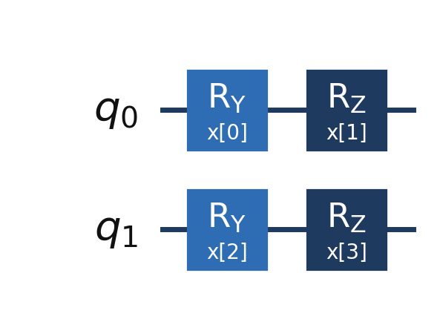
Yoğun açı kodlaması: bir kübitte iki özellik
Rz(x₂)·Ry(x₁)|0⟩ ≅ [cos(x₁/2), e^(i·x₂)·sin(x₁/2)]
 | Açı | Yoğun açı
Kübit (d özellik) | d | ⌈d/2⌉
Derinlik / CNOT | 1 / 0 | 2 / 0
Bilgi nerede? | Olasılıkta (θ) | θ ve göreli faz (φ)
Dolanıklık | Yok | Yok
Faz bilgisi Z ölçümüyle görünmez: x₂'nin modele ulaşması için sonraki devre fazı olasılığa çevirmeli (H, Ry, CNOT).
Kuantum Hesaplama ve Uygulamaları · Hafta 12
30
Notes:
Kübitin Bloch'ta iki açısı var: θ ve φ. Ry(x1) θ'yı, Rz(x2) φ'yi belirler. Kübit sayısı yarıya iner. İkinci özellik göreli fazda; Z ölçümüyle doğrudan görünmez, sonraki W(θ) devresinin fazı karıştırması gerekir (2. hafta: göreli faz H ile görünür olur).

Slide 31
Çözümlü Örnek 7 · Yoğun açı kodlaması
Soru
x = (π/2, π/2) tek kübitte: durum, olasılıklar, Bloch noktası?
qc = encode_dense_angle(
[np.pi/2, np.pi/2])
sv = Statevector(qc).data
sv
# [0.5-0.5j, 0.5+0.5j]
state_to_bloch(sv)
# [0. 1. 0.]
  Ry(π/2)|0⟩ = [0.707, 0.707]
  Rz(π/2) = diag(e^(−iπ/4), e^(iπ/4))
  |ψ⟩ = [0.5 − 0.5i, 0.5 + 0.5i]
  P(0) = P(1) = 0.5
1. Bloch (0, 1, 0) → |+i⟩: ikinci özellik sadece fazı değiştirdi.
Cevap: |+i⟩ (global faz dışında)
Kuantum Hesaplama ve Uygulamaları · Hafta 12
31
Notes:
Lab'da state_to_bloch ile [0, 1, 0] çıkıyor.

Slide 32
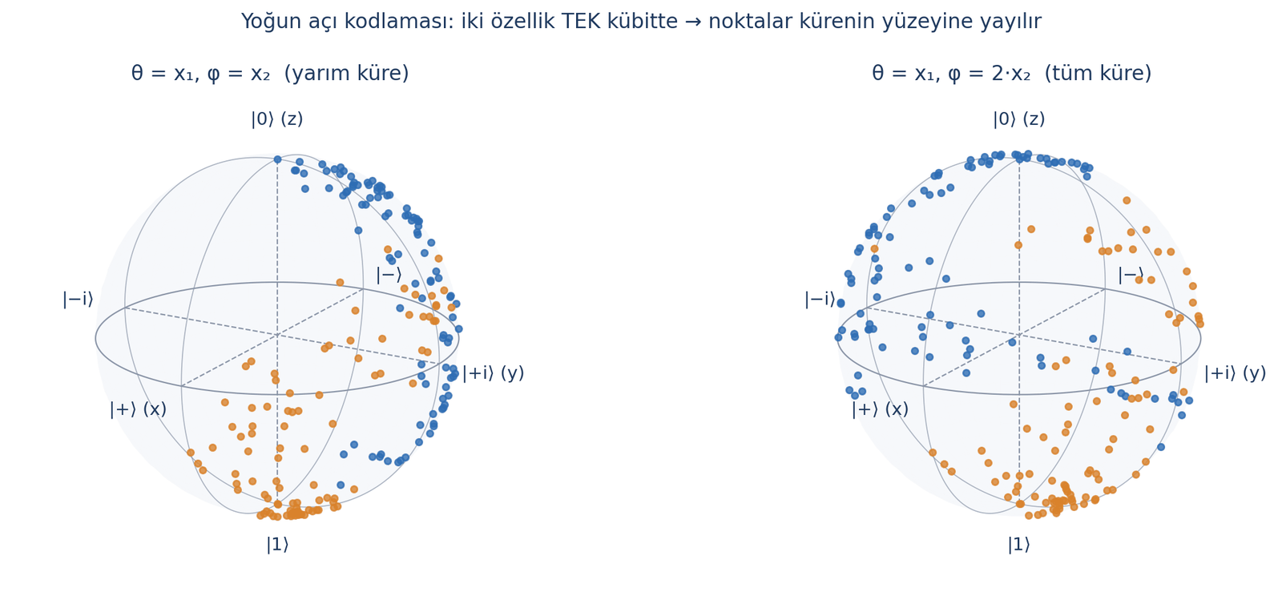
Moons tek kübitte: noktalar yüzeye yayılır
φ = x₂
x₂ ∈ [0, π] → yarım tur
Uçlar ayrık kalır ✓
φ = 2·x₂
Tüm küre kullanılır
ama x₂ = 0 ve x₂ = π aynı φ → yapışır
Kuantum Hesaplama ve Uygulamaları · Hafta 12
32
Notes:
İki özellik tek kübite. φ = x2 ile yarım küre, φ = 2·x2 ile tüm küre ama bu kez x2 = 0 ile x2 = π aynı yere düşer: periyodiklik tuzağı yeniden. Kürenin tamamını kullanmak her zaman iyi değildir.

Slide 33
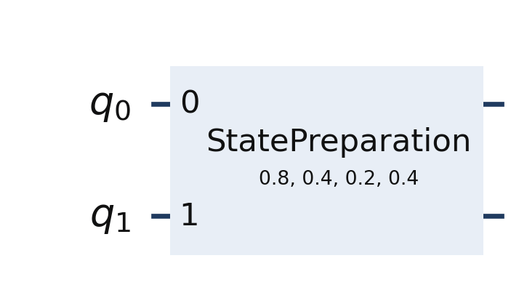
Genlik kodlaması: 2ⁿ özellik → n kübit
|ψ(x)⟩ = Σᵢ (xᵢ / ‖x‖) |i⟩
Araç | Not
StatePreparation(v) | Kapı; tersi alınabilir → tercih
qc.initialize(v) | Önce reset: üniter değil
Statevector(v) | Sadece simülasyon/kontrol
def encode_amplitude(x):
n = max(1, int(np.ceil(np.log2(len(x)))))
v = np.zeros(2**n); v[:len(x)] = x # doldur
v = v / np.linalg.norm(v) # normalize
qc = QuantumCircuit(n)
qc.append(StatePreparation(v), range(n))
return qc
64 piksel → 6 kübit, 1024 özellik → 10 kübit
Kuantum Hesaplama ve Uygulamaları · Hafta 12
33
Notes:
Kübit açısından en ekonomik kodlama. İki koşul: uzunluk 2'nin kuvveti (sıfır doldur) ve normalizasyon. Qiskit'te StatePreparation tercih edin; initialize önce reset ekler ve üniter değildir, 13. haftadaki U† hesabında kullanılamaz.

Slide 34
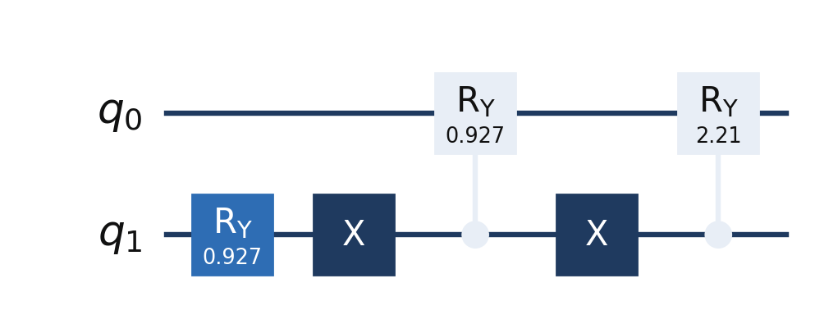
Çözümlü Örnek 8 · Genlik kodlaması ve hazırlama açıları
Soru
x = (4, 2, 1, 2): kaç kübit, genlikler, Ry açıları?
  ‖x‖ = 5 → |ψ⟩ = [0.8, 0.4, 0.2, 0.4], 2 kübit
1. q₁: P(q₁=0) = 0.64 + 0.16 = 0.8
  a = 2·arccos(√0.8) ≈ 0.927
2. q₁=0 dalı: (0.8, 0.4)/√0.8 → b₀ ≈ 0.927
3. q₁=1 dalı: (0.2, 0.4)/√0.2 → b₁ ≈ 2.214
a = 2*np.arccos(np.sqrt(0.8))
qc.ry(a, 1); qc.x(1)
qc.cry(b0, 1, 0); qc.x(1)
qc.cry(b1, 1, 0)
# -> [0.8, 0.4, 0.2, 0.4]
Cevap: a ≈ 0.927, b₀ ≈ 0.927, b₁ ≈ 2.214
Kuantum Hesaplama ve Uygulamaları · Hafta 12
34
Notes:
Bu bir ikili karar ağacı: her seviyede olasılık kütlesi ikiye bölünür. n kübitte 2ⁿ − 1 dönüş → ~2ⁿ CNOT. Devre Statevector ile doğrulandı.

Slide 35
Genlik kodlamasının bedeli: derinlik üstel büyür
n | Özellik | CNOT | Açı kodl.
2 | 4 | 1 | 4 kübit
4 | 16 | 11 | 16 kübit
6 | 64 | 57 | 64 kübit
8 | 256 | 247 | 256 kübit
Ödünleşim
Kübitten tasarruf ↔ derinlikte üstel bedel. Gürültülü cihazda onlarca CNOT bilgiyi bozabilir.
Kuantum Hesaplama ve Uygulamaları · Hafta 12
35
Notes:
StatePreparation'ı rastgele vektörlerle transpile ettik (CX + U). CNOT sayısı yaklaşık 2^n. 64 piksel = 6 kübit ama 57 CNOT, derinlik 115; ve bu devre her örnek için yeniden çalışır. Açı kodlaması sabit derinlik 1 ama kübit sayısı doğrusal.

Slide 36
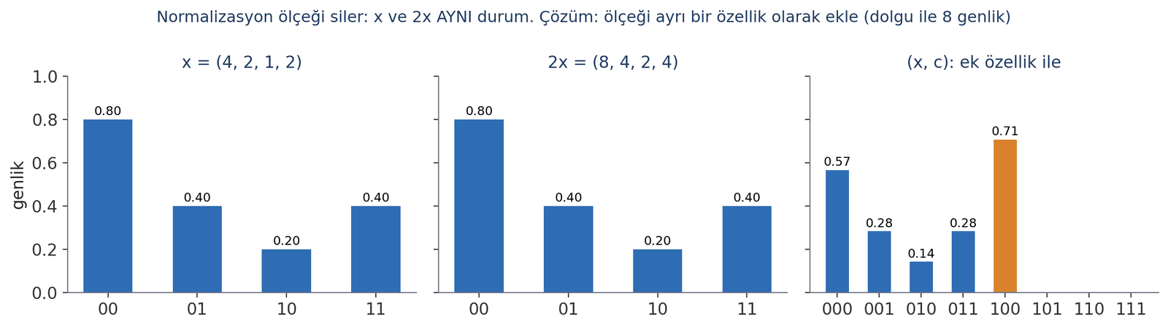
Normalizasyon ölçeği siler
Çözümlü Örnek 9 (a) · Doldurma
(1, 1, 1) → (1, 1, 1, 0)/√3 = [0.577, 0.577, 0.577, 0]
2 kübit; P(11) = 0
Çözümlü Örnek 9 (b) · Ölçek kaybı
2x/‖2x‖ = x/‖x‖ → |⟨ψ(x)|ψ(2x)⟩|² = 0.64 + 0.16 + 0.04 + 0.16 = 1
Kuantum Hesaplama ve Uygulamaları · Hafta 12
36
Notes:
x ve 2x aynı durum. Ölçek önemliyse ‖x‖'yi ya da sabit bir değeri ek özellik olarak ekleyin; 5 eleman 8'e doldurulur. Örnek 9'u bu slaytla birlikte çözün.

Slide 37
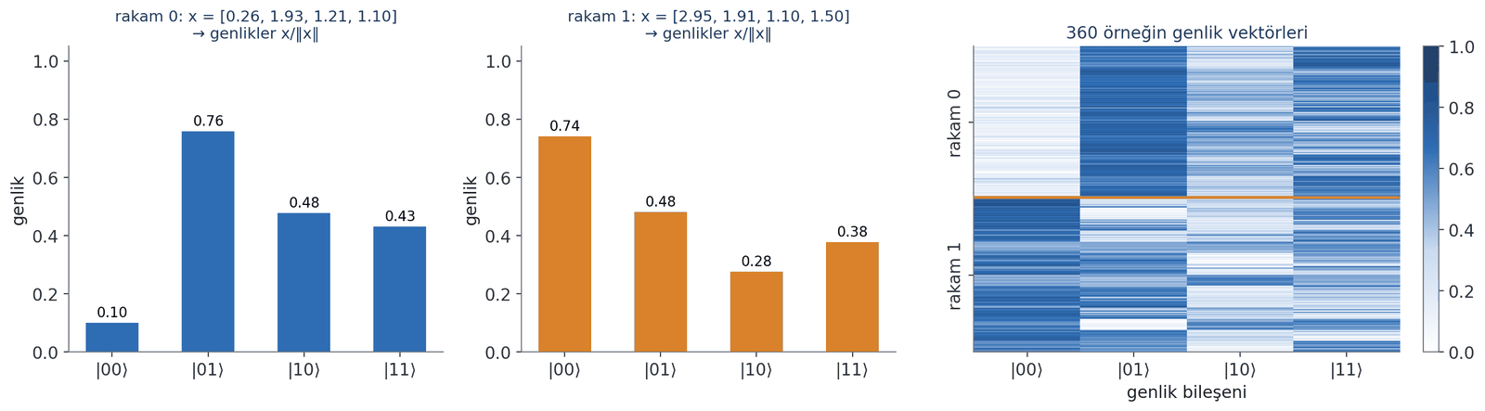
Digits 0/1: PCA4 → 2 kübit genlik kodlaması
Artılar | Eksiler
2ⁿ özellik → n kübit | Derinlik ~2ⁿ, yükleme maliyeti üstel
Benzerlik = kosinüs benzerliğinin karesi | Ölçek kaybolur; genlikler çok shot'la okunur
Kuantum Hesaplama ve Uygulamaları · Hafta 12
37
Notes:
0 rakamlarında |01⟩ genliği baskın, 1 rakamlarında |00⟩ büyük. 360 örneğin ısı haritasında iki sınıfın deseni gözle ayrılıyor. Artı/eksi tablosunu hızlıca geçin.

Slide 38
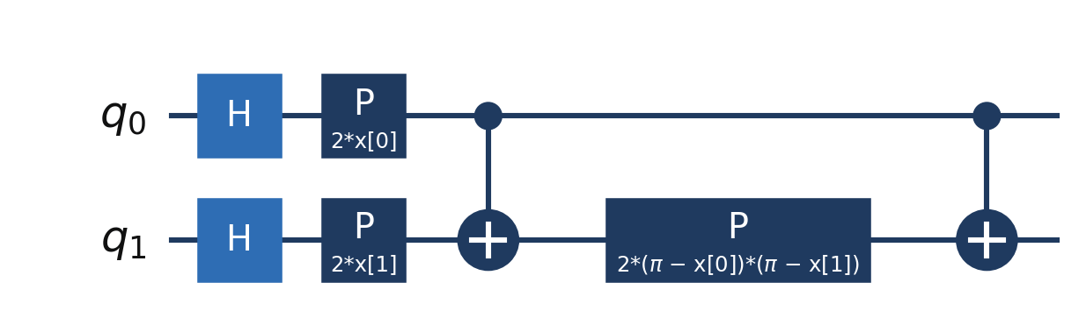
Önizleme: ZZ (IQP tipi) özellik haritası
Adım | Kapı | Etkisi
1 | H ⊗ H | Eşit süperpozisyon
2 | P(2xᵢ) | Tek özellikli faz
3 | CNOT · P(2(π−x₀)(π−x₁)) · CNOT | Özellik çarpımı → dolanıklık
from qiskit.circuit.library import zz_feature_map
fm = zz_feature_map(2, reps=2)
qc = fm.assign_parameters(x)
13. hafta: QSVM çekirdeği
Kuantum Hesaplama ve Uygulamaları · Hafta 12
38
Notes:
Havlíček ve arkadaşları 2019. H katmanı, tek özellikli fazlar, CNOT-P-CNOT ile özellik çarpımına bağlı faz. Dolanık durumlar üretir ve klasik olarak simülasyonu zor olduğu düşünülen bir aileye ait. Gelecek hafta QSVM'in çekirdeği olacak. Qiskit 2.x: zz_feature_map fonksiyonu.

Slide 39
Çözümlü Örnek 10 · ZZ özellik haritası (reps = 1)
Soru
x = (π/2, π/2): durum, olasılıklar, dolanık mı?
fm = zz_feature_map(2, reps=1)
sv = Statevector(
fm.assign_parameters(
[np.pi/2, np.pi/2])).data
np.round(sv, 3)
# [0.5, -0.11+0.488j,
# -0.11+0.488j, 0.5]
np.linalg.matrix_rank(
sv.reshape(2, 2)) # 2
  H⊗H, sonra P(π): ½[1, −1, −1, 1]
1. φ = 2·(π/2)(π/2) = π²/2; bitler farklıysa e^(iφ):
  |ψ⟩ ≈ [0.5, −0.110+0.488i, −0.110+0.488i, 0.5]
  Tüm olasılıklar 0.25 → bilgi fazlarda
2. 2×2 rank 2 → dolanık
Cevap: Dolanık; olasılıklar hep 0.25
Kuantum Hesaplama ve Uygulamaları · Hafta 12
39
Notes:
Açı kodlamasında rank her zaman 1'di; burada 2. Bu dolanıklık ZZ'nin ifade gücünün kaynağı.

Slide 40
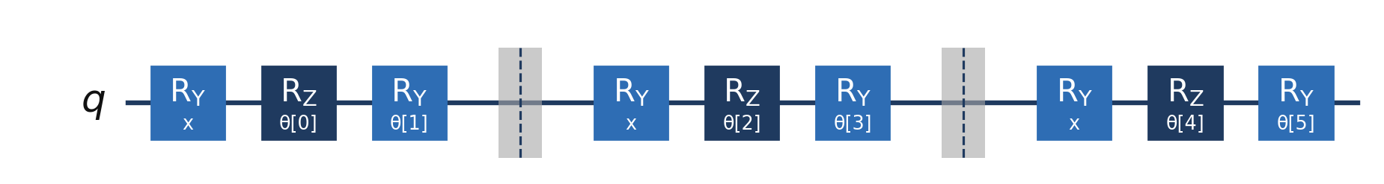
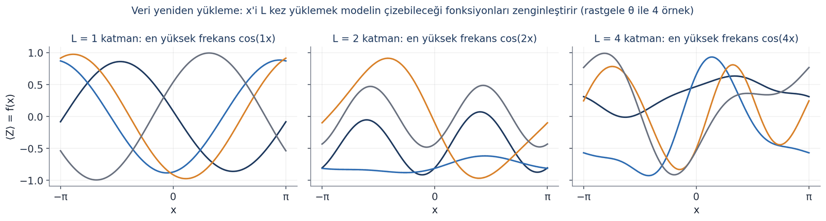
Önizleme: veri yeniden yükleme (data re-uploading)
for l in range(L):
qc.ry(x, 0) # veri
qc.rz(th[2*l], 0)
qc.ry(th[2*l+1], 0)
Frekans kuralı (Örnek 11)
Ry(θ)Ry(x) = Ry(x+θ) → f = cos(x+θ)
L yükleme: cos x … cos(Lx)
Kuantum Hesaplama ve Uygulamaları · Hafta 12
40
Notes:
Pérez-Salinas ve ark. 2020. x'i L kez yüklemek modelin çıktısının Fourier spektrumunu genişletir (Schuld, Sweke, Meyer 2021): L yükleme → cos(x) ... cos(Lx). 14. haftada VQC'de kullanacağız.

Slide 41
Kodlanmış durumlar arası benzerlik = kuantum çekirdek
k(x, x') = |⟨ψ(x)|ψ(x')⟩|² ∈ [0, 1]
Kodlama | Kapalı formül | Klasik karşılığı
Basis | 1 ya da 0 | Eşitlik (delta)
Açı | ∏ cos²((xᵢ − x'ᵢ)/2) | Kosinüs tabanlı ayrılabilir çekirdek
Genlik | (x·x')² / (‖x‖²‖x'‖²) | Kosinüs benzerliğinin karesi
ZZ | Yok (ölçüm/simülasyon) | Klasik olarak zor olabilir
S = np.array([Statevector(encoder(x)).data for x in Xs]) # (N, 2^n)
K = np.abs(S.conj() @ S.T)**2 # tüm çiftler
Kuantum Hesaplama ve Uygulamaları · Hafta 12
41
Notes:
2. haftadaki genel olasılık kuralı. Gram matrisi simetrik, köşegeni 1, pozitif yarı-tanımlı: bu üç özellik SVM çekirdeği için gerekli (lab Alıştırma 6). Tablodaki kapalı formüller: açı kodlaması cos² çarpımı, genlik kodlaması kosinüs benzerliğinin karesi.

Slide 42
Çözümlü Örnek 12 · Açı kodlamasında benzerlik
Soru
x = (0.2, 1.0), x' = (0.7, 1.0). Sonra farklar (π/3, π/6) olsun.
k = lambda x, xp: np.prod(
np.cos((np.array(x)
- np.array(xp))/2)**2)
a = Statevector(encode_angle(
[0.2, 1.0])).data
b = Statevector(encode_angle(
[0.7, 1.0])).data
abs(np.vdot(a, b))**2 # 0.9388
k([0.2,1],[0.7,1]) # 0.9388
1. Tensör çarpımı → iç çarpım kübit kübit çarpılır:
  k = ∏ cos²((xᵢ − x'ᵢ)/2)
  Δ = (−0.5, 0): k = cos²(0.25)·1 ≈ 0.939
  Δ = (π/3, π/6): k = 0.75 · 0.933 ≈ 0.700
2. Her farklı özellik benzerliği çarparak azaltır.
Cevap: 0.939 ve 0.700
Kuantum Hesaplama ve Uygulamaları · Hafta 12
42
Notes:
Çarpım yapısı çok özellikte benzerliklerin sönmesine yol açar (ödev sorusu 8).

Slide 43
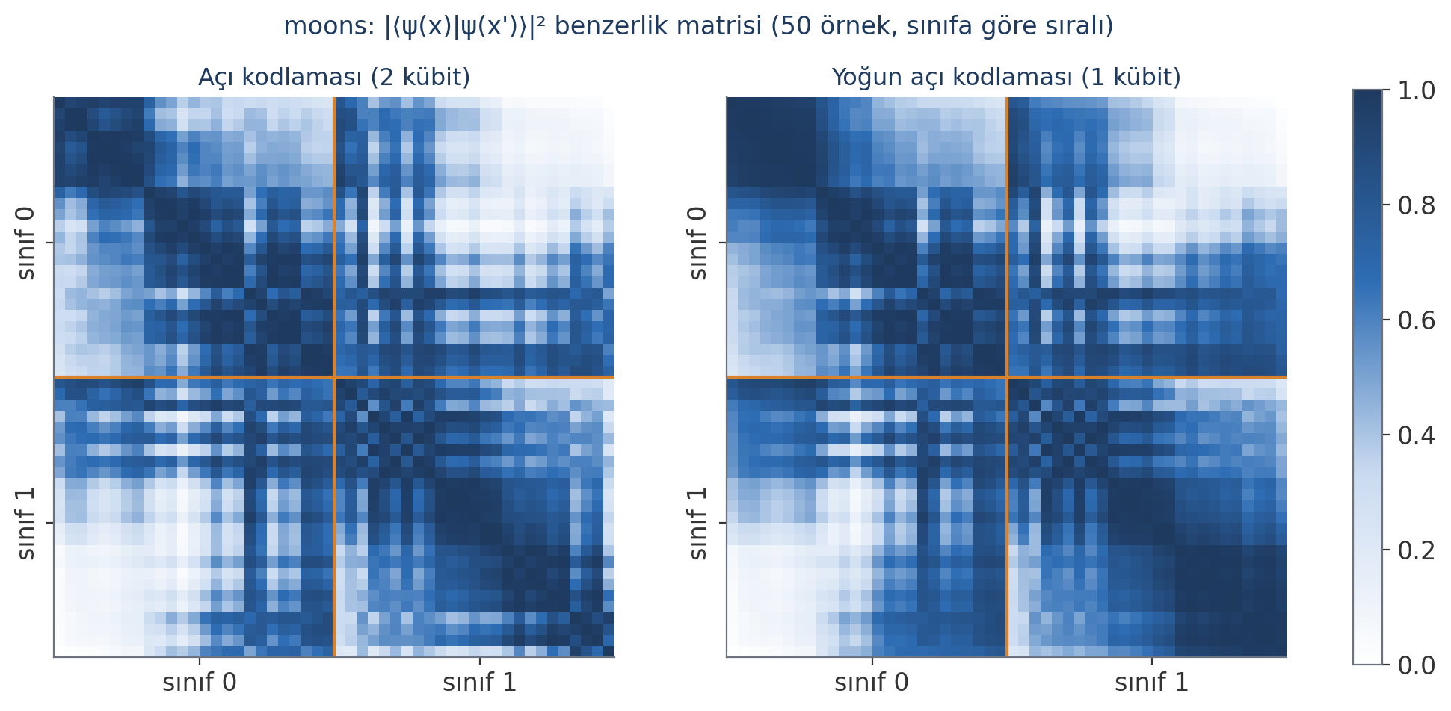
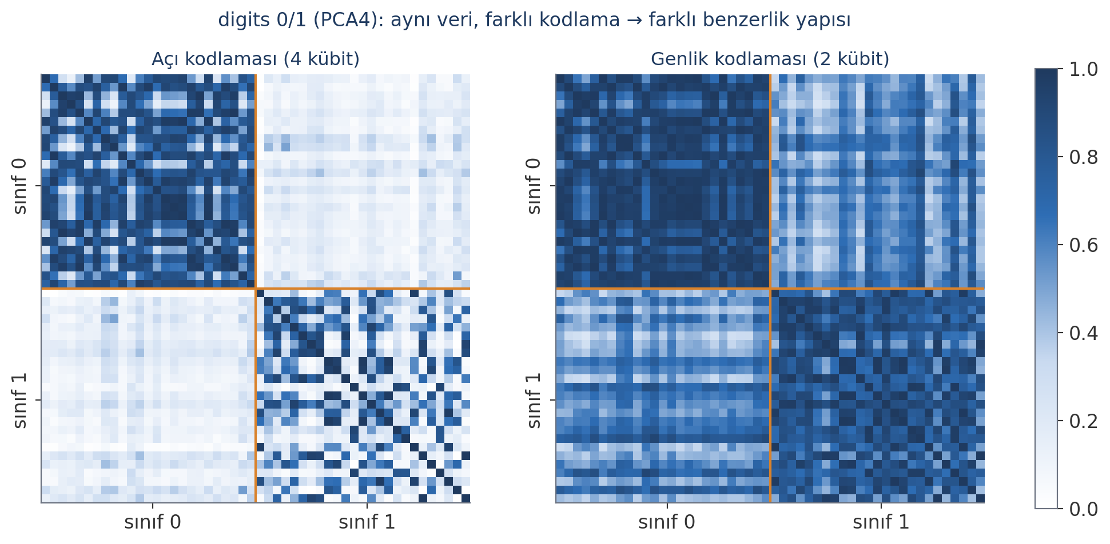
Isı haritaları: kodlama sınıfları ayırıyor mu?
Veri / kodlama | Kübit | Sınıf içi | Sınıflar arası | Basit sınıflandırıcı (test)
moons · açı | 2 | 0.70 | 0.49 | 0.92
moons · yoğun açı | 1 | 0.74 | 0.54 | 0.88
digits · açı | 4 | 0.58 | 0.15 | 0.99
digits · genlik | 2 | 0.84 | 0.57 | 0.94
Kuantum Hesaplama ve Uygulamaları · Hafta 12
43
Notes:
Sınıfa göre sıralı: ideal kodlamada köşegen bloklar koyu, köşegen dışı açık. Digits'te açı kodlaması çok net (sınıflar arası 0.15); genlik kodlaması bulanık (0.57) çünkü normalizasyon ölçeği siliyor ve pozitif vektörler birbirine yakın.

Slide 44
Dikkat: çok kübitte benzerlikler söner
Sonuç
Özellik sayısı arttıkça tüm farklı noktalar dik gibi görünür → benzerlik matrisi ≈ I.
Pratik çözümler
Az ve iyi özellik (PCA)
Daha dar açı aralığı (bant genişliği)
Katman sayısını kontrol
Kuantum Hesaplama ve Uygulamaları · Hafta 12
44
Notes:
Açı kodlamasında benzerlik çarpım. 20 özellikte her çarpan 0.9 olsa bile 0.12. Matris birim matrise benzer, model genelleyemez. 13. haftada çekirdek yoğunlaşması, 14. haftada barren plateau ile ilişkisi. Native grafik: özellik sayısına göre 0.9^d.

Slide 45
Kodlamaların karşılaştırması
Kodlama | Kübit | Derinlik | CNOT | İfade gücü | Yükleme
Basis | d·b | 1 | 0 | Çok düşük (0/1) | Çok düşük
Açı | d | 1 | 0 | Düşük, çarpım durumu | Yok
Yoğun açı | ⌈d/2⌉ | 2 | 0 | Düşük, faz da kullanılır | Yok
Genlik | ⌈log₂ d⌉ | ~d | ~d | Orta, kosinüs benzerliği | Yüksek
ZZ (reps r) | d | ~r·d² | ~r·d² | Yüksek, dolanık | Düşük ama derin
Yeniden yükleme | 1…d | ~L | 0… | Yüksek, L frekans | Yok
Ölçülen (d = 4) | basis 4×3 bit | açı | yoğun açı | genlik | ZZ reps 2
Kübit | 12 | 4 | 2 | 2 | 4
Derinlik / CNOT | 1 / 0 | 1 / 0 | 1 / 0 | 3 / 1 | 29 / 24
Kuantum Hesaplama ve Uygulamaları · Hafta 12
45
Notes:
Tabloyu haftanın özeti olarak kullanın. Alttaki tablo lab'da gerçekten ölçüldü (digits PCA4 ilk örnek, transpile CX+U). ZZ reps=2 full: 24 CNOT.

Slide 46
Çözümlü Örnek 13 · Doğru kodlamayı seçmek
Soru
Digits PCA8 (8 özellik): açı, yoğun açı, genlik maliyetleri? 100 test örneği × 1000 shot kaç çalıştırma?
1. Açı: 8 kübit, derinlik 1, 0 CNOT
2. Yoğun açı: 4 kübit, derinlik ≤ 2, 0 CNOT
3. Genlik: 3 kübit, derinlik 9, 4 CNOT
  100 × 1000 = 100 000 devre çalıştırması
4. Klasik doğrusal model: tek bir (100×8)·(8×1) matris çarpımı.
Cevap: 8/4/3 kübit; 100 000 shot
Kuantum Hesaplama ve Uygulamaları · Hafta 12
46
Notes:
Bu sayı veri yükleme darboğazı tartışmasına köprü. Eğitimde her iterasyonda bu tekrar eder.

Slide 47
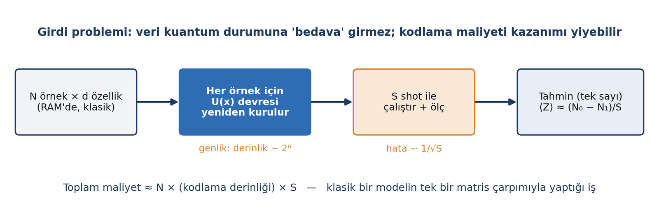
Veri yükleme darboğazı ve "girdi problemi"
Girdi problemi
d boyutlu vektörü genlik kodlamak ~d kapı. Yükleme O(d) ise O(log d) işlem kazanç sağlamaz.
Çıktı problemi
2ⁿ genliği okumak üstel ölçüm ister; sadece birkaç ⟨Z⟩ verimli okunur.
Örnek başına tekrar
Her örnek için devre + S shot; hata ~1/√S.
Kuantum Hesaplama ve Uygulamaları · Hafta 12
47
Notes:
Aaronson 2015 'Read the fine print'. Üç gizli maliyet: girdi, çıktı, örnek başına tekrar. QRAM teorik bir çözüm ama büyük ölçekli ve hataya dayanıklı bir QRAM henüz yok. Dequantization (Tang 2019): aynı veri erişim varsayımı verilince bazı hızlanmalar klasik olarak da elde edildi.

Slide 48
3. saat
Lab: Hafta12_Lab.ipynb
Dört kodlama, Bloch bulutları, benzerlik matrisi, maliyet tablosu
Notes:
Lab'a geçiş. Bölüm D ve H'yi birlikte yapın; alıştırmalar ödev.

Slide 49
Lab akışı
Bölüm | Konu | Süre
0–A | Kurulum, plot_bloch_cloud; ds_moons, ds_iris2, ds_digits01 | 6 dk
B | ML hatırlatma: train/test, lojistik regresyon, circles için φ(x) | 6 dk
C | encode_basis, veri kümesi süperpozisyonu | 5 dk
D | encode_angle: elle vs Qiskit, moons ve iris Bloch bulutları | 10 dk
E | encode_dense_angle: |+i⟩ örneği, tek kübitte moons | 5 dk
F | encode_amplitude: digits PCA4, maliyet tablosu, ölçek kaybı | 8 dk
G | zz_feature_map + dolanıklık testi; yeniden yükleme | 4 dk
H | Benzerlik matrisleri, kapalı formül, maliyet tablosu | 6 dk
I | 8 alıştırma (assert) | Ödev
Kuantum Hesaplama ve Uygulamaları · Hafta 12
49
Notes:
Notebook Colab'da tek başına çalışır; veri setleri notebook içinde üretilir, dosya okunmaz. CSV'ler ayrıca verildi. Çözümlü sürüm CPU'da 1 dakikanın altında çalışıyor.

Slide 50
Alıştırmalar (Bölüm I)
No | Görev | Kazanım
1 | angle_state: np.kron ile açı kodlaması | Bit sırası
2 | encode_int(k, n) | Basis
3 | dense_bloch(t, p) | Bloch, faz
4 | amp_prepare: doldur + normalize + hata | Genlik ön işleme
5 | fidelity, angle_kernel | Benzerlik
6 | similarity_matrix: simetri, köşegen, PSD | Gram matrisi
7 | to_angles: eğitim min/max + kırpma | Veri sızıntısı
8 | predict_by_similarity (moons ≥ %85) | 13. haftaya köprü
Kuantum Hesaplama ve Uygulamaları · Hafta 12
50
Notes:
Hepsi assert ile kendini kontrol ediyor. 6 ve 8 13. haftaya doğrudan hazırlık. 7 veri sızıntısı disiplini.

Slide 51
Haftanın özeti
Kodlama U(x) bir özellik haritası; benzerlik |⟨ψ(x)|ψ(x')⟩|² bir çekirdek
QML odak: CQ — klasik veri, kuantum model
Basis: X kapıları; benzerlik 0/1
Açı: Ry(x)|0⟩ = [cos(x/2), sin(x/2)]; d kübit, derinlik 1; [0, π] ölçekle
Yoğun açı: Ry + Rz; kübit başına 2 özellik, ikincisi fazda
Genlik: 2ⁿ özellik → n kübit; ama ~2ⁿ CNOT ve ölçek kaybı
ZZ dolanık (13. hafta), yeniden yükleme frekans ekler (14. hafta)
Kodlama maliyeti hesaba katılmadan kuantum avantajı iddia edilemez
Kuantum Hesaplama ve Uygulamaları · Hafta 12
51
Notes:
Özeti birlikte tekrar edin; her maddeyi bir kodlamayla eşleştirin.

Slide 52
Ödev ve gelecek hafta
Ödev
Ders notu Bölüm 15: 10 yazılı soru
Lab Bölüm I: 8 kodlama alıştırması
Teslim: notebook + yazılı cevaplar
Hafta 13: Kuantum çekirdekler ve QSVM
Compute–uncompute ile |⟨ψ(x)|ψ(x')⟩|² ölçmek
FidelityQuantumKernel + scikit-learn SVC
ZZ özellik haritası ile QSVM
Klasik RBF çekirdeğiyle karşılaştırma
Çekirdek yoğunlaşması
Kuantum Hesaplama ve Uygulamaları · Hafta 12
52
Notes:
Gelecek hafta bugünkü benzerlik matrisini doğrudan bir SVM'e vereceğiz. Öğrencilerden Alıştırma 6 ve 8'i mutlaka tamamlamalarını isteyin.

